Slide 1


TRƯỜNG TIỂU HỌC NGUYỄN VĂN TRỖI
Chào mừng các thầy cô giáo đến dự giờ thăm lớp
Môn: Tin học lớp 3
GV: Nguyễn Thị Nhung

Slide 2

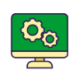
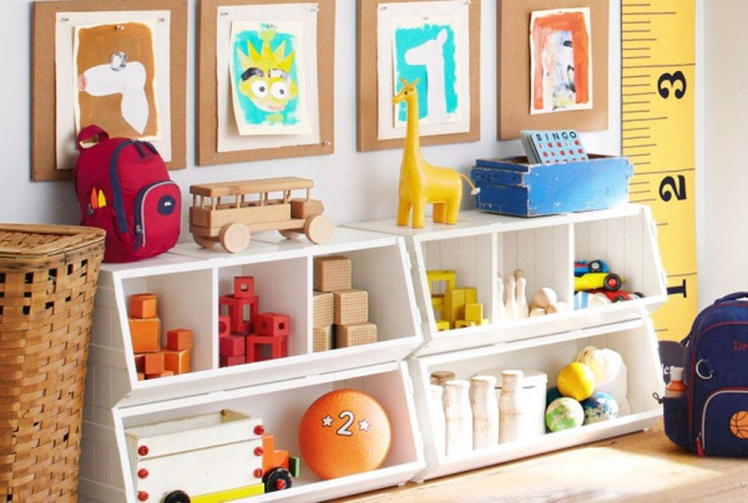
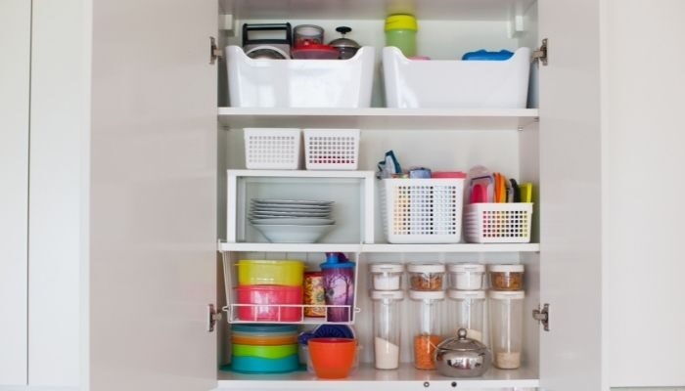
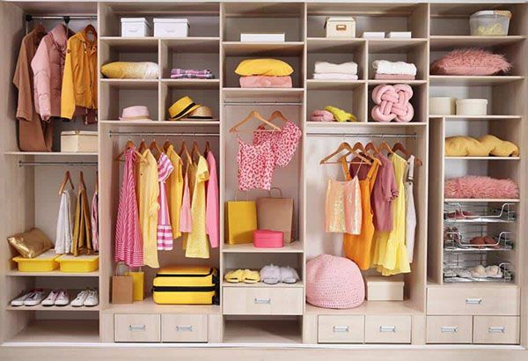
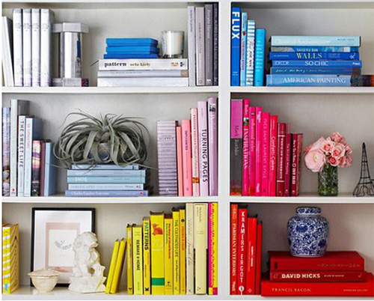
Khởi động
Vì sao bố mẹ thường nhắc các em sắp xếp quần áo, sách vở, đồ chơi gọn gàng, ngăn nắp?

Slide 3

CHỦ ĐỀ C: TỔ CHỨC LƯU TRỮ, TÌM KIẾM VÀ TRAO ĐỔI THÔNG TIN
CHỦ ĐỀ C1: SẮP XẾP ĐỂ TÌM KIẾM
BÀI 1: SỰ CẦN THIẾT CỦA SẮP XẾP

Slide 4
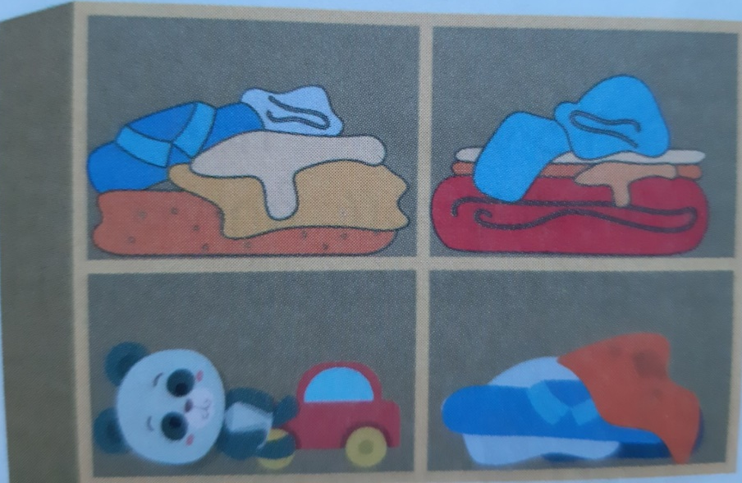
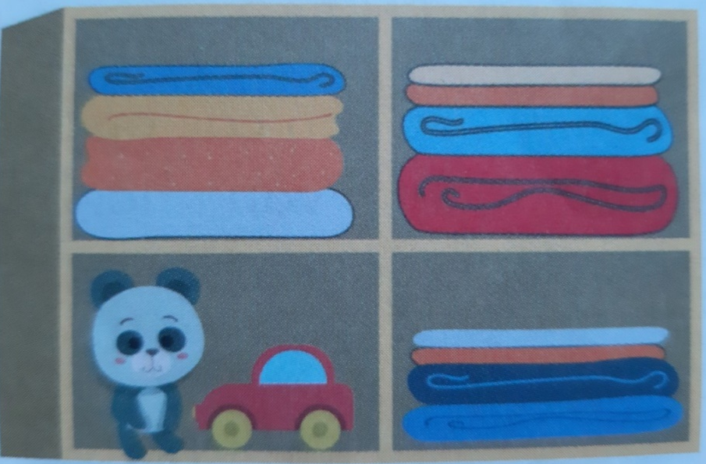
1. Sắp xếp để tìm được nhanh hơn
Hình 1 và Hình 2 đều là những tủ quần áo. Tủ nào sẽ giúp em tìm quần áo nhanh hơn?
Hình 1
Hình 2
Tủ 2 đã được sắp xếp phân loại

Slide 5

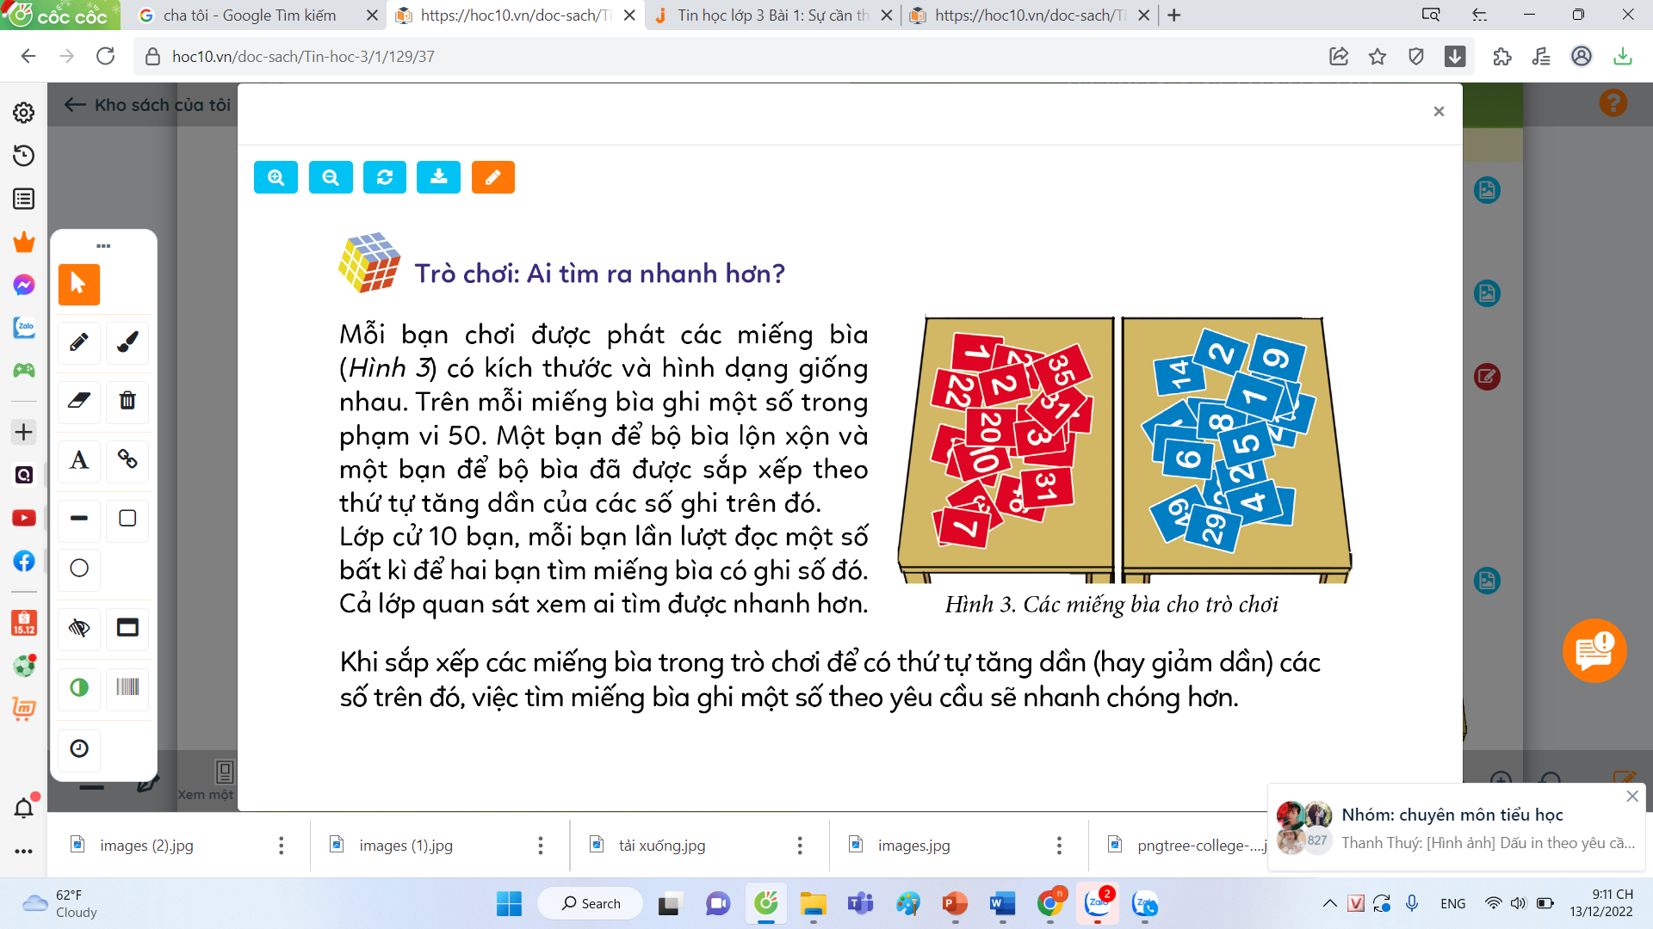
Trò chơi
“Ai tìm ra nhanh hơn”
Thực hiện sắp xếp các miếng bìa là để khi tìm kiếm sẽ tìm được dễ dàng và nhanh hơn

Slide 6
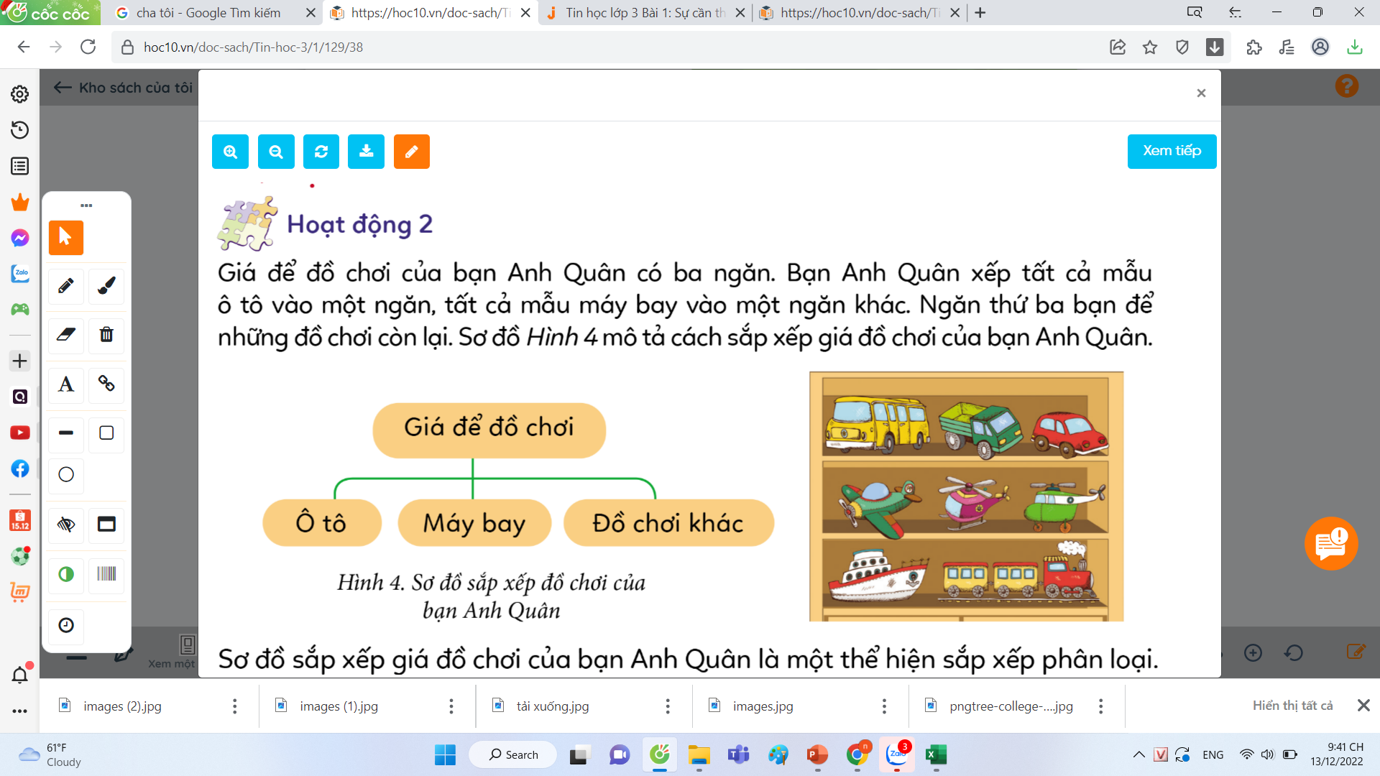
2. Em tập sắp xếp
Sơ đồ sắp xếp giá đồ chơi của bạn Anh Quân là sắp xếp phân loại.

Slide 7
BÀN HỌC
SÁCH GIÁO KHOA
ĐỒ CHƠI
BÁO

Slide 8
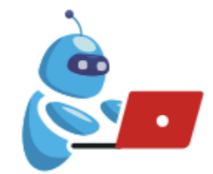
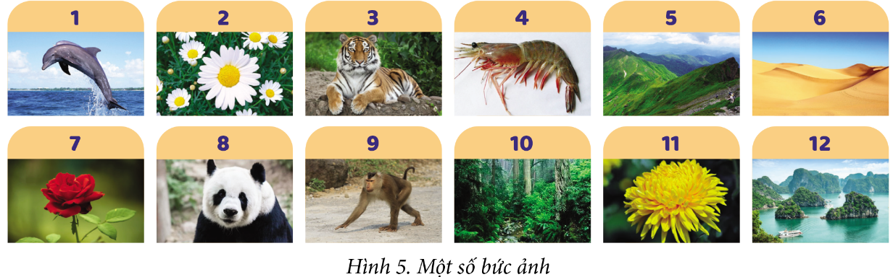
LUYỆN TẬP
Toàn bộ ảnh
Phong cảnh
Động vật trên cạn
Động vật dưới nước
Hoa

Slide 9

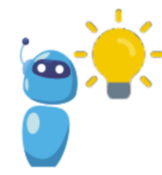
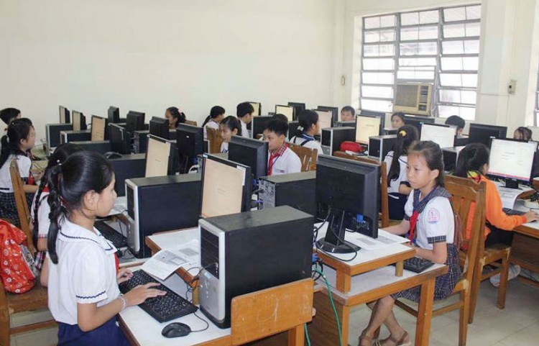
VẬN DỤNG - TRẢI NGHIỆM
Em hãy quan sát trong ngăn bàn máy tính của mình đã được sắp xếp gọn gàng chưa, nếu chưa em hãy xếp lại cho ngay ngắn.

Slide 10
GHI NHỚ
  * Có hai cách sắp xếp là sắp xếp phân loại và sắp xếp có thứ tự.
  * Sắp xếp hợp lí giúp mình tìm được nhanh hơn.
  * Dựa vào cách sắp xếp, chúng ta sẽ biết cách tìm được nhanh hơn.

Slide 11




CHÚC CÁC EM HỌC TỐT

